Slide 1
リーダーシップ徹底講座 第2版
（どう振る舞えばリーダーシップを発揮できるか）

Slide 2
アイオワ研究（レビン, リピット & ホワイト,1939）
資質ではなく、リーダーシップ・スタイルの違いを検証した研究
「民主的（democratic）」、「専制的（authoritarian）」、「自由放任的（laissez-faire）」という3つのリーダーシップ・スタイルが集団や個人にどのような影響を及ぼすのかを検証した
10歳の子供を対象として、レクリエーション活動におけるリーダーのリーダーシップ・スタイルを比較する実験を実施

Slide 3
リーダーシップ・スタイルの対比
専制的 | 民主的 | 自由放任的
全ての方針は、リーダーによって決定される。 | 全ての方針は、リーダーによる激励と支援によって、集団内において議論され、決定される。 | リーダーが参加することなく、集団または個人の意向に任せる。
作業方法や手順は、リーダーによってその都度、権威的に命令される。そのため作業の先の見通しが見えにくい。 | 作業の見通しは、最初の議論の間に得られる。作業の全体的な手順は、提示される。アドバイスが必要なときは、リーダーは２、３通りの代替案を提示し、その中から選択させる。 | リーダーによって様々な素材が提供される。また、質問があればリーダーは答える。しかし、集団の討議には一切リーダーは参加しない。
リーダーは、たいてい個々の作業に対して指導し、作業の相手も指名する。 | 作業の相手は、誰とでも自由であり、作業の分担も集団に任せる。 | リーダーは、全く作業には参加しない。
リーダーは、それぞれのメンバーに対する賞賛と批判はリーダーの主観性に基づいている。しかし、リーダーは実演する以外は集団の活動には参加しない。 | リーダーは、賞賛と批判に関して客観的で現実的である。そして、リーダーは気持ちの上ではグループのメンバーであるように努めるが、作業には余り関与しないようにする。 | 質問されない限り、作業への関与はほとんどしない。作業の評価に関しても行わない。

Slide 4
実験結果と結論
「民主的リーダーシップ」をとるよりも「専制的リーダーシップ」をとる場合に、子供達はリーダー役に対して敵意を表し、攻撃性を示した
20名中19名の子供が民主的なリーダーがいいと答えた
リーダーシップ・スタイルの違いによって、フォロワーに及ぼす影響が異なる
行動の違いからリーダーシップが現象として生成することが、明らかになった

Slide 5
ミシガン研究（リッカート,1961）
ミシガン大学の社会調査研究所が、組織が成果をあげるための構造の発見、そのためのリーダーシップと経営管理の原理と方法を見出すために始まった研究
最も優れた部門のリーダーシップのあり方および関連する諸条件を最も貧弱な部門のものと比較して、その相違点を明らかにした

Slide 6
ミシガン研究の調査結果
金井壽宏・高橋 潔(2004)『組織行動の考え方-ひとを活かし組織力を高める9つのキーコンセプト』東洋経済新報社,191頁。
高業績部門 | 低業績部門
リーダーの行動 従業員中心の監督 全般的でおおらかな監督 部下の失敗、誤りを学習の機会として活かすために支援する行動 部下のやっている仕事を自分もするというよりも、監督の役割に専念 | リーダーの行動 職務(仕事)中心の監督 細やかな指示をする監督 部下の失敗、誤りに対して批判的に処罰する行動 部下の仕事を自らも行っていることが多い(任せきれていない)
部下の感情・態度 仕事達成のためにリーダーがはっぱをかけてもそれを不当と感じない | 部下の感情・態度 仕事達成のためにリーダーが圧力をかけると、それを不当だと感じて言うことを聞かない

Slide 7
「職務（仕事）中心型」・「従業員中心型」
リーダーシップ行動特性
「職務(仕事)中心型」：部下のテクニカルな側面を強調し、課題達成のために部下にルールや手順を守らせる。
「従業員中心型」：部下を個人として尊重し、対人関係に配慮する。
「職務（仕事）中心型」よりも「従業員中心型」の方が成果をあげている

Slide 8
システム4
リッカートは、初期のミシガン研究による一連の調査結果からシステム4と呼ばれる以下の3つの原則から成り立つ経営管理のシステムを提唱
「支持関係の原理（principle of supportive relationship）」
「監督の集団方式（group method of supervision）」ないし「多元的重複集団構造における集団的意思決定（group decision-making in a multiple, overlapping group structure）
高い業績への期待（high performance goals）」

Slide 9
多元的重複集団構造

Slide 10
3つの原則
「支持関係の原理」：フォロワーがリーダーから支持されていると実感できる人間関係を構築されていること
「監督の集団方式ないし多元的重複集団構造における意思決定」： 組織が重複した構造を持つ集団形態であるとの前提に基づいて、各集団のリーダーは連結ピン機能（linking pin of function）と呼ばれる集団間を結びつける機能を持ち組織の各階層におけるリーダーの集団討議によって、フォロワーの提案やアイデアを活かし、計画の遂行や目標設定にフォロワーの参加を促進させるという原則
「高い業績への期待」：上記の2つの原則を満たすとともにリーダーがフォロワーへ高い業績の期待を示すことで、生産性や品質向上といった成果につなげる
この方式が適切に用いられれば、コミュニケーションの活性化、適切な問題処理、高い生産性、高度の品質、および、低原価を実現する有意義な雰囲気が醸成されて、決定は迅速に行われ、責任は明確化され、仕事は迅速かつ生産的に行われる

Slide 11
オハイオ州立研究
リーダーシップに関連する諸研究の検討および企業組織を対象にした参加観察および関係者へのインタビュー調査を通じて、いかなる行動を取ればリーダーシップを発揮できるのかを測定するリーダーシップ行動記述質問票を開発
その代表的なものがリーダー行動記述12次元質問票（Leader Behavior Description：LBDQⅫ）

Slide 12
二次元のリーダーシップ行動特性（ハルピン&ウイナー，1957）
「構造づくり」：目標達成に向けて効率的に職務を遂行するのに必要な仕事の枠組みや職場の環境をもたらす行動
「配慮」：フォロワーの気持ちや感情への心配りによって特徴づけられる仕事の場での良好な人間関係を生みだす行動

Slide 13
構造づくりと配慮
金井壽宏・高橋 潔(2004)『組織行動の考え方-ひとを活かし組織力を高める9つのキーコンセプト』東洋経済新報社,191頁。
構造づくり(課題指向)の行動 | 配慮(人間指向)の行動
部下に何を期待しているのかを知らせてくれる | 気軽で近づきやすい
リーダーとしての自分の態度を集団に打ち出す | この集団の一員でよかったと思わる細やかな心配りをしてくれる
メンバーに具体的な課題を割り当てる | 部下の提案を実施してくれる
仕事の日程を決める | 対等な人間として扱ってくれる
業績の標準を維持する | 成員1人ひとりの幸せを考えてくれている
決められた規則を守らせる | 部下の個人的な相談に乗ってくれる

Slide 14
二次元のリーダーシップ行動特性と成果の関係
二次元のリーダーシップ行動特性と従業員の苦情率や離職率といった不満足の度合いを反映する指標を基準変数（結果として扱う変数）にした調査結果では、配慮が低い場合に構造づくりを行うとフォロワーの不満が増大する、配慮が高い場合に構造づくりを行うとフォロワーの不満は増大しないという結果が得られた（フライシュマン & ハリス,1962）
二次元のリーダーシップ行動特性と従業員の満足や業績との関係について企業組織、軍隊、大学をはじめとする教育機関を対象に調査した結果、最も有効なリーダーシップのスタイルは、構造づくりと配慮の両次元において高いスコアが記述されたHi-Hi型リーダーシップ・スタイルであった（スタッジル,1974）

Slide 15
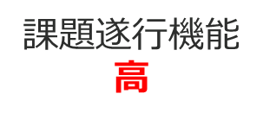
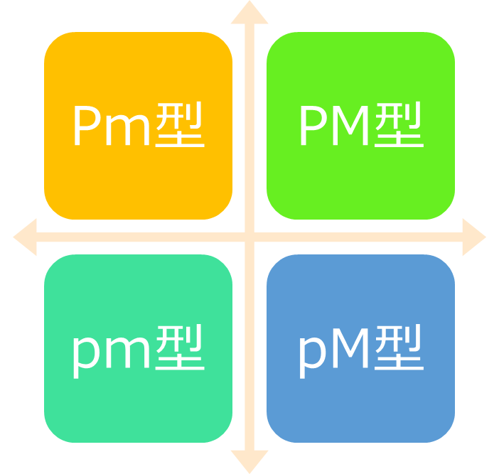
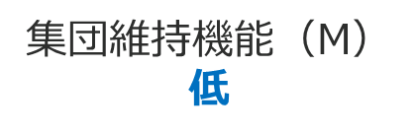
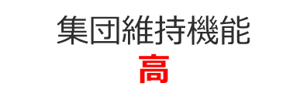
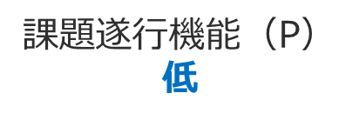
PM理論（三隅,1966;1978）
集団の存続のためには、業績達成(P)と集団の維持(M)という基本的機能要件が充足されなければならない。
P(performance)機能：集団における目標達成や課題解決を指向する機能
M(maintenance)機能：集団それ自体を維持し強化する機能
PM型(P行動・M行動の両次元で高い行動特性を満たしている)リーダーシップ・スタイル最も有効であるということが実証された。

Slide 16
PM行動測定項目
P行動 | M行動
あなたの上役は規則に決められた事柄にあなたが従うことをやかましくいいますか | あなたは、仕事のことであなたの上役と気軽に話し合うことができますか
あなたの上役はあなた方の仕事に関してどの程度指示命令を与えますか | 全般的にみてあなたの上役はあなたを支持してくれますか
あなたの上役は仕事量のことをやかましくいいますか | あなたの上役は個人的な問題に気を配ってくれますか
あなたの上役は所定の時間までに仕事を完了するように要求しますか | あなたの上役はあなたを信頼していると思いますか
あなたの上役はあなた方を最大限に働かせようとすることがありますか | あなたの上役はあなたがすぐれた仕事をした時には、それを認めてくれますか
あなたの上役はあなたがまずい仕事をやった時、あなた自身を責めるのではなく仕事ぶりのまずさを責めますか | あなたの職場で問題が起こった時、あなたの上役はあなたの意見を求めますか
あなたの上役は仕事の進みぐあいについて報告を求めますか | あなたの上役は昇進や昇給など、あなたの将来について気を配ってくれますか
あなたの上役は毎月の目的達成のために計画をどの程度綿密にたてていますか | あなたの上役はあなた方を公平にとりあつかってくれますか

Slide 17
PM型リーダーシップ・スタイル
「P行動」と「M行動」からなる行動特性について、職務満足、チームワーク、上司あるいは他部門とのコミュニケーションの良好さ、職場の精神衛生などの基準変数との関係を調べたとところ、「P行動」と「M行動」の双方の次元が高いPM型リーダーシップ・スタイルを取った場合に、最もいい成果を記録することが実証

Slide 18
参考文献
Fleishman, E.A. & Harris, E.F.（1962）“Patterns of Leadership Behavior Related to Employee Grievances and
Turnover,” Personnel Psychology, 15, pp. 43-56.
Halpin, A. W. & Winer, B.J.（1957）“A Factorial Study of the Leader Behavior Descriptions,” in Stogdill R.M.,
& Coons, A.E.（eds.）Leader Behavior: Its Description and Measurement, Columbus: Ohio State University
Bureau of Business Research.
金井壽宏・高橋 潔（2004）『組織行動の考え方-ひとを活かし組織力を高める9つのキーコンセプト』
東洋経済新報社
Lewin, K., Lippitt, R., & White, R.L.（1939）“Patterns of Aggressive Behavior in Experimentally Created Social
Climates”Journal of Social Psychology,10: pp.271-301.
Likert, R.（1961）New Patterns of Management, New York: McGraw-Hill. （三隅二不二 訳『経営の行動科学-
新しいマネジメントの探究-』ダイヤモンド社, 1964年）
三隅二不二（1978）『リーダーシップ行動の科学』有斐閣
Stogdill, R.M.（1974） Handbook of Leadership: A Survey of Theory and Research, New York: Free Press.

